Slide 1
第5章 数字控制系统的
连续——离散化设计

Slide 2
5.1 引言
设计数字控制系统，就是在已知对象特性的前提下，根据系统动态和稳态性能指标的要求，设计数字控制器。
本章介绍数控系统的连续——离散化设计 ，是其中的一类设计方法 。
设计步骤：
已知对象特性G(s)，按连续系统设计方法确定模拟控制器D(s)；
由D(s)按相应规则设计数字控制器D(z)，即将D(s)离散化；
系统检验，看是否满足系统设计指标，看是否需重新设计系统。

Slide 3
说明：
连续——离散化设计是一种近似的设计方法：
由D(s)到D(z)的转换是一种近似过程；
在设计中，没有考虑保持器对系统的影响。（零保带来T/2的相位滞后，使系统闭环性能变坏。因此连续——离散化设计的系统，要求有较小的采样周期T。）
本章重点：
1. 由D(s)到D(z)的多种近似方法。
2. 检验所设计的数控系统的性能。

Slide 4




5.2 数字滤波器法
任何改变信号频谱的网络都可以称为滤波器。D(s)可称为模拟滤波器，D(z)可称为数字滤波器。以下介绍由D(s)设计D(z)的几种方法。
5.2.1 脉冲不变法
设计准则：D(z)的脉冲响应与连续系统设计的D(s)的脉冲过渡函数采样点的值相等，即D(s)求Z变换。
D(z)=Z[h(k)]=Z[h*(t)]=Z[D(s)]
D(s)
D(z)

Slide 5
分析脉冲不变法特点：D(s) 与 D(z)之间的近似关系。
由设计准则知，二者的脉冲响应在采样点取相同值；
D(s)与D(z)极点按Z变换定义z=e^{sT}一一对应 ；
若D(s)稳定，其极点位于S左半平面，则其D(z)必稳定，极点位于Z平面单位圆内；
D(s)与D(z)零点不是按 z=e^{sT} 一一对应的；
D(s)与D(z)的频谱不同；
选择不同的采样周期T，得到的D(z)不同，要满足采样定理。

Slide 6
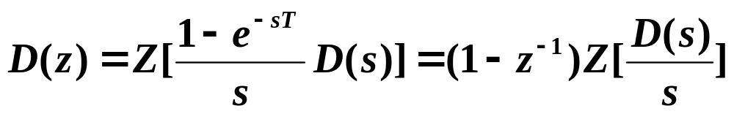




5.2.2 保持器等效法
设计准则：D(z)的阶跃序列响应，与D(s)阶跃响应的采样点的值相同。
因为具有零保的对象在单位阶跃序列 1*(t) 作用下的响应，等于连续对象的阶跃响应，所以有：
D(s)
D(z)

Slide 7
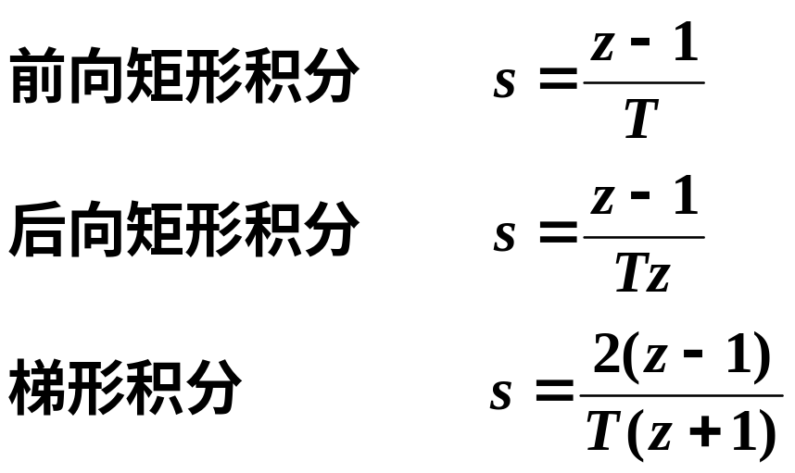
分析保持器等效法的特点：
D(s)与D(z)极点按Z变换定义一一对应 z=e^{sT}；
若D(s)稳定，D(z)稳定；
D(z)与T有关；
D(s)与D(z)频率特性不同；
D(s)与D(z)零点不是按 z=e^{sT} 一一对应的。
5.2.3 数值积分法
设计准则：将D(s)中的s用相应的s到z的转换关系代入：

Slide 8
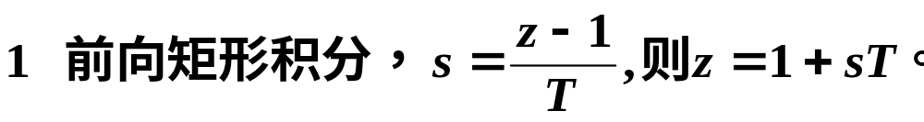
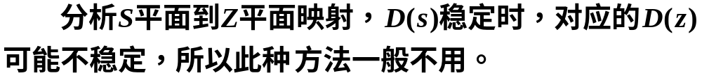
数值积分法说明
S
Z
1

Slide 9
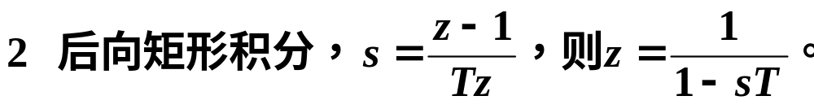
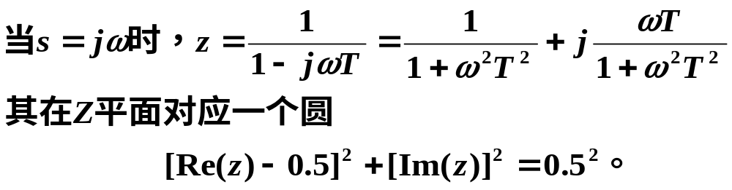
S
Z
1

Slide 10
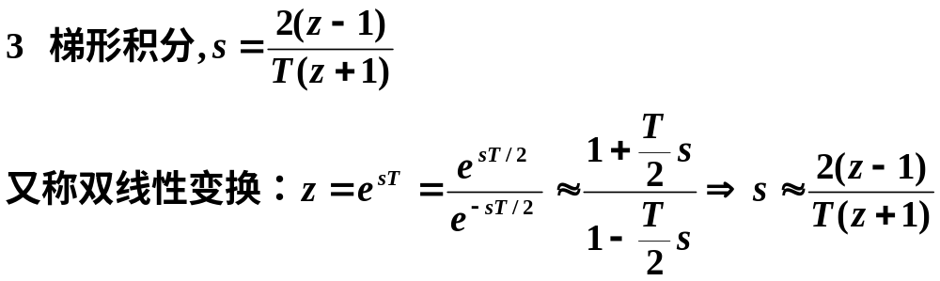


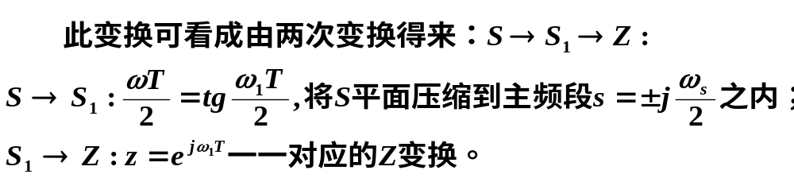
S左半平面与Z平面单位圆一一对应，所以D (s)稳定， D(z)必稳定。
S
S₁
Z
1

Slide 11
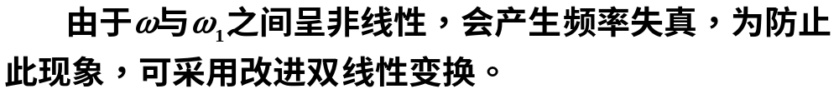
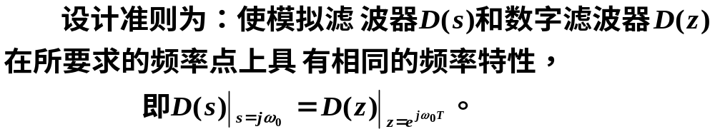
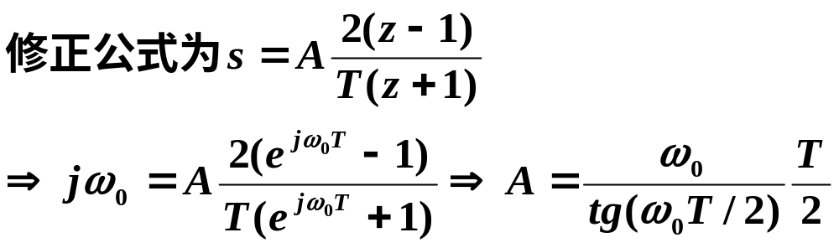
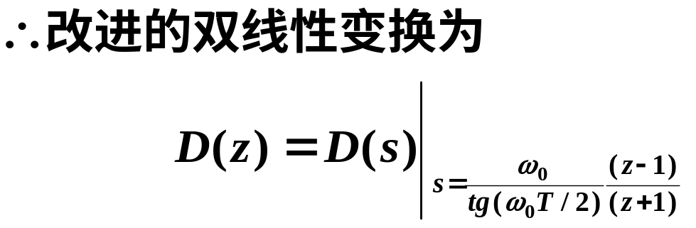

Slide 12
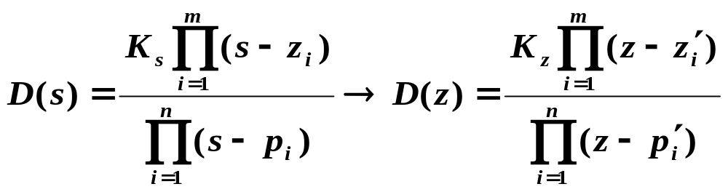
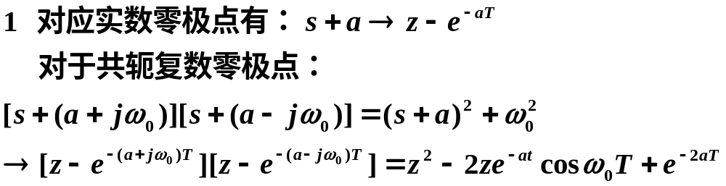
5.3 匹配Z变换（又称零极点匹配、根匹配）
设计准则：直接将D(s)的零极点由Z变换 z=e^{sT} 映射到Z平面上，成为D(z)的零极点。

Slide 13
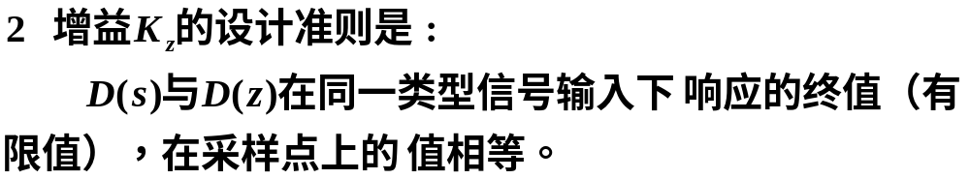
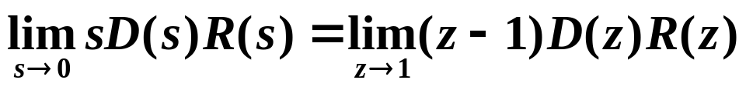
注意，匹配 Z变换在如下情况下不宜采用：若 D(s) 具有共轭复数零极点 s=σ±jω₀ ，且其位于S主频带之外，则设计之D(z) 将产生混叠。

Slide 14
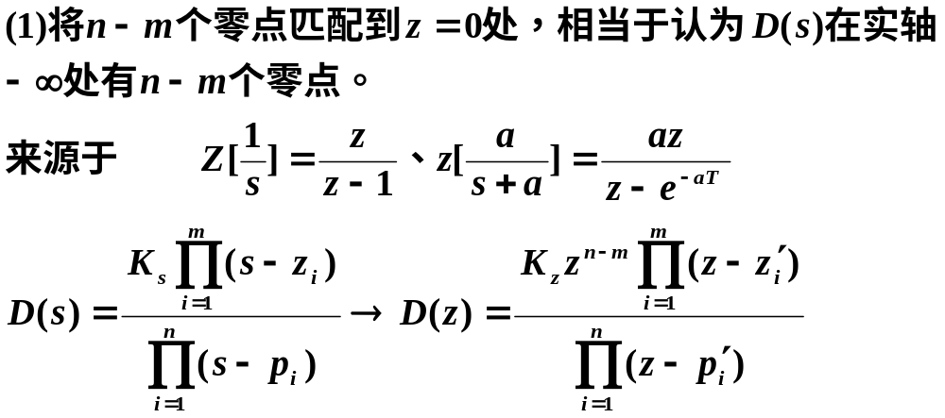
零极点匹配说明：

Slide 15
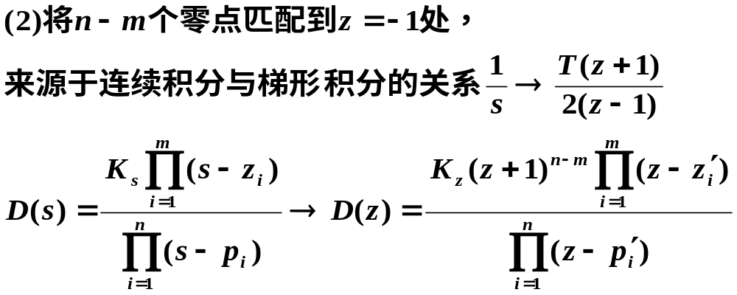
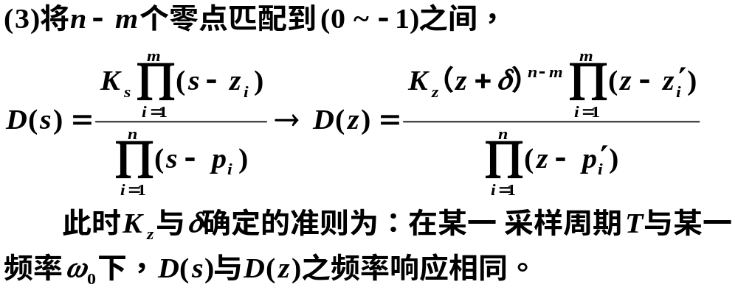

Slide 16
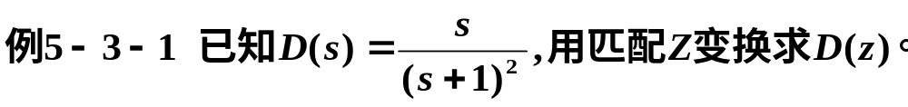
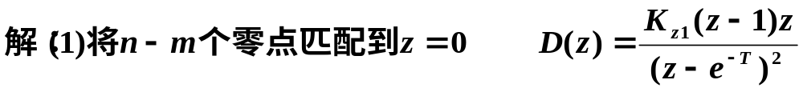
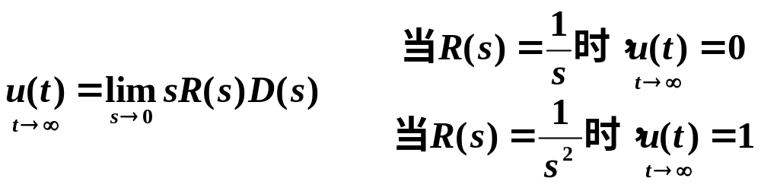
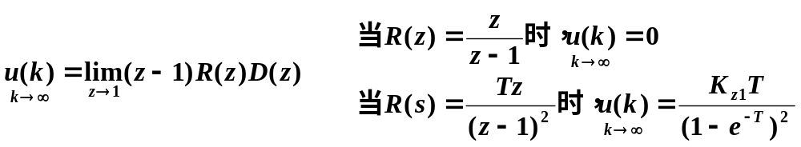
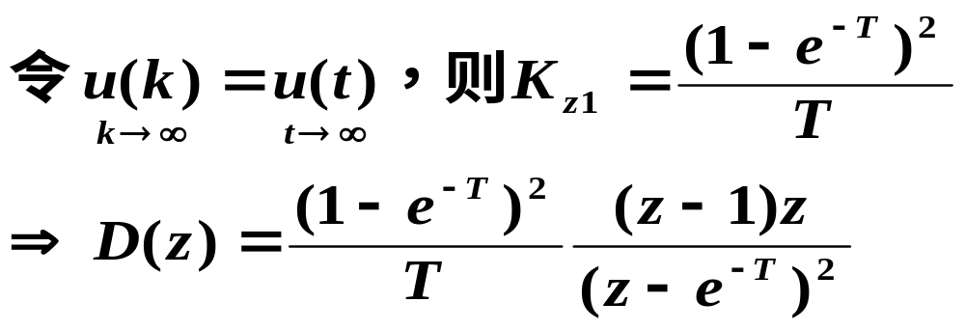

Slide 17
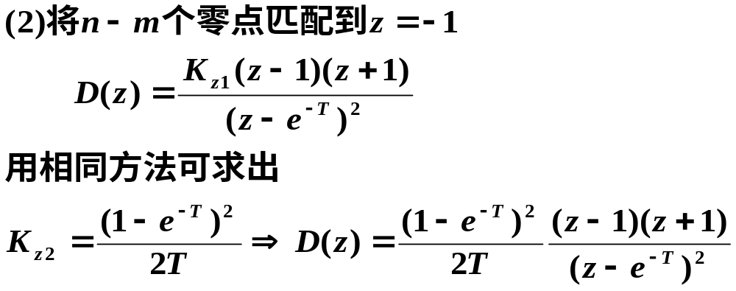
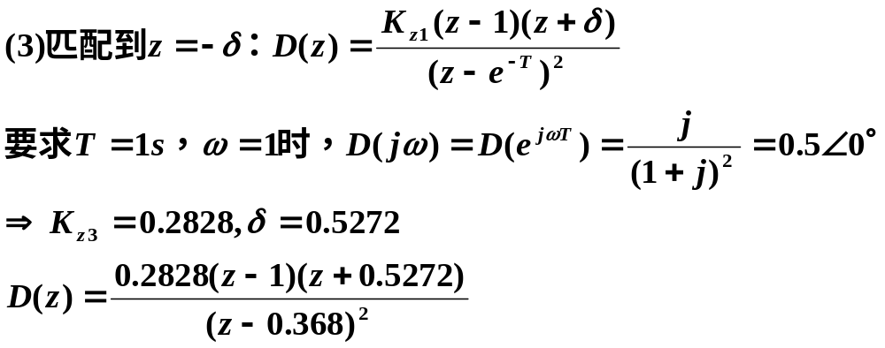

Slide 18
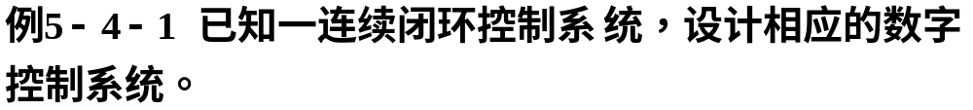
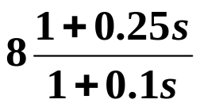
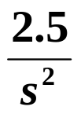
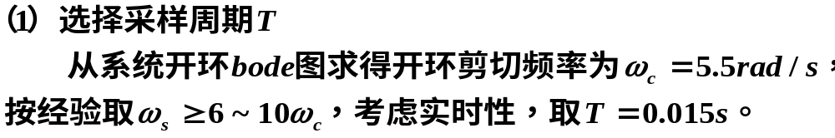
5.4 系统设计例
-40
-20
10
4
5.5
ω
-40

Slide 19
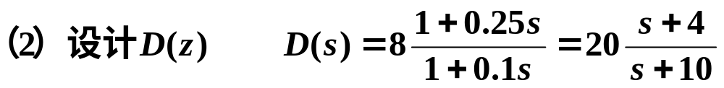
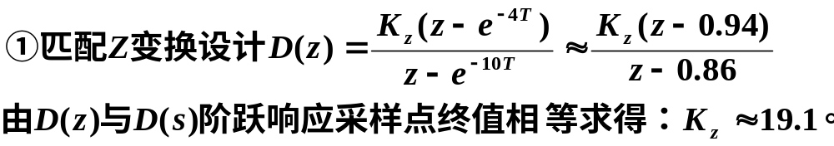
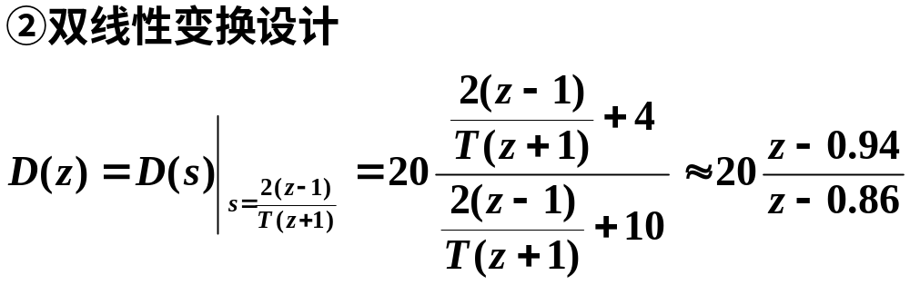

Slide 20
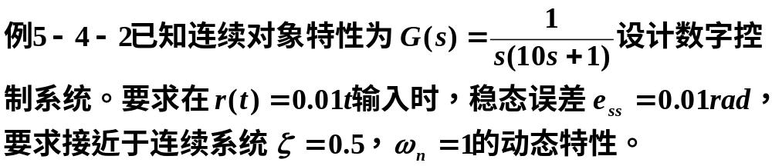
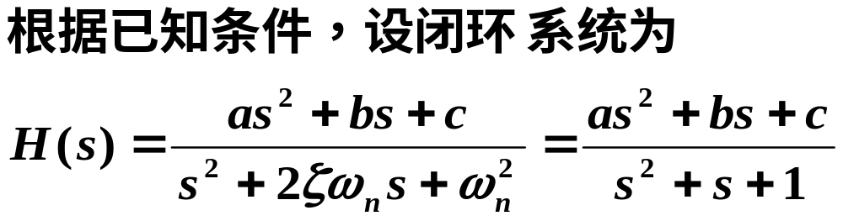
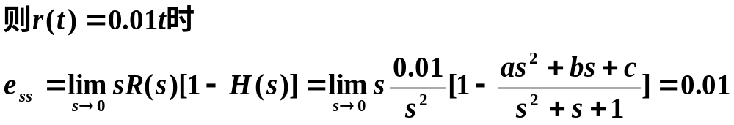
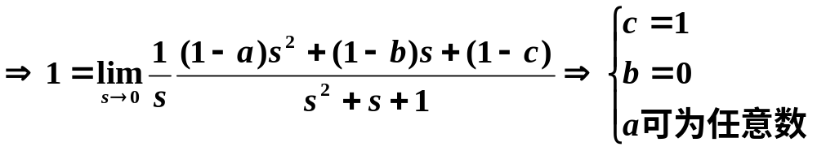
设计步骤：（1）确定D(s)

Slide 21
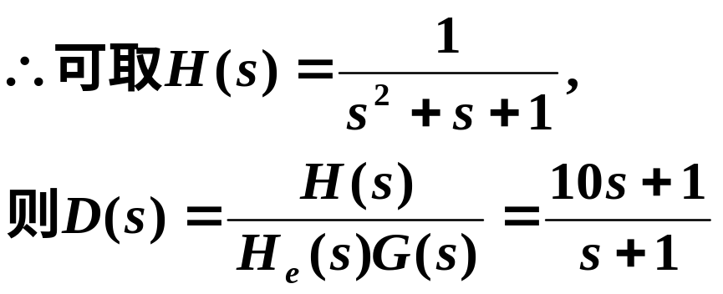
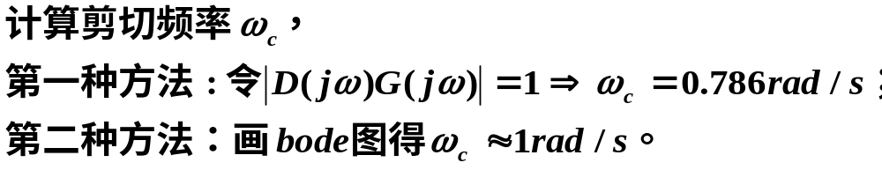
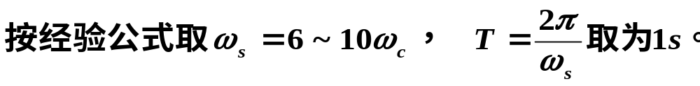
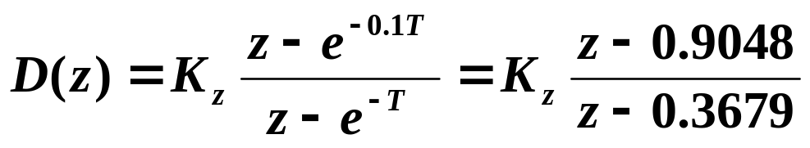
（2） 采样周期T的选择
（3）采用匹配Z变换法离散D(s)

Slide 22
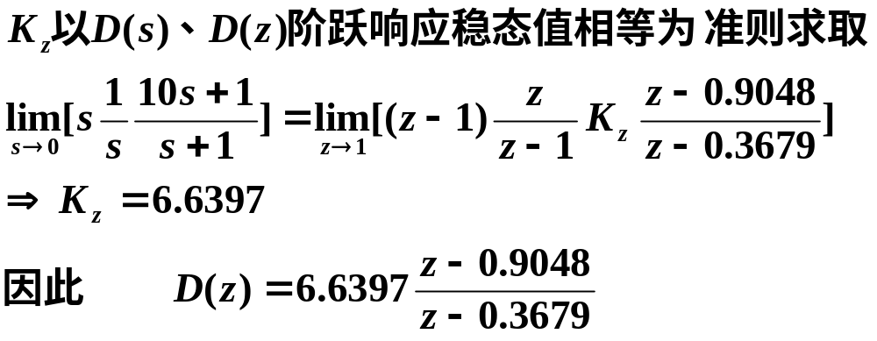
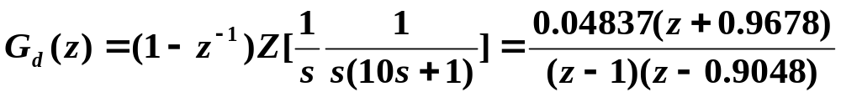
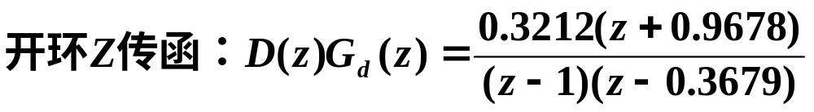
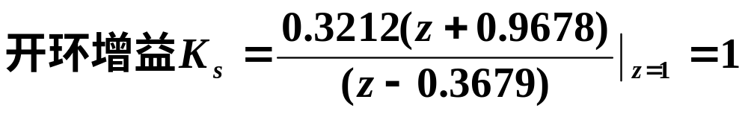
（4）仿真检验

Slide 23
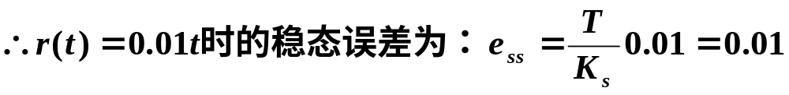
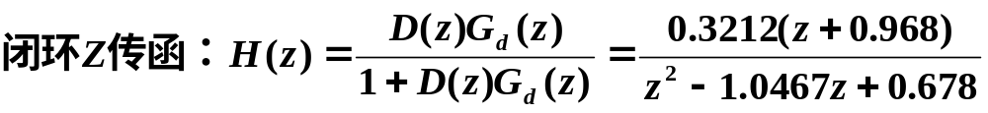
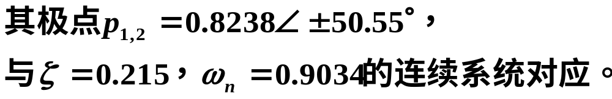
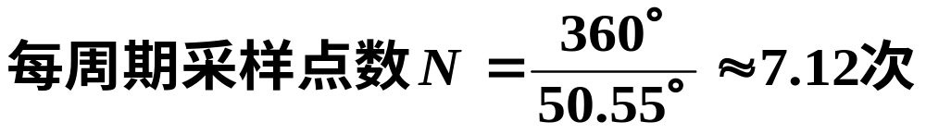
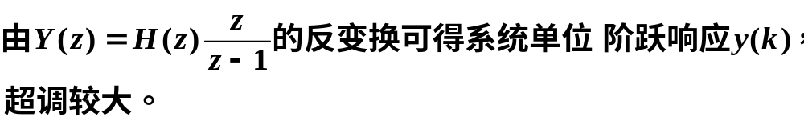
（5）再设计
重新选择采样周期。

Slide 24



Slide 25




5.5 数字PID控制
5.5.1 模拟PID控制器的数学模型
Proportional-integral-derivative regulator
r(t)
e(t)
u(t)
y(t)
e(t)
+
u(t)
PID
G(s)
+
模拟PID控制器

Slide 26





Slide 27





5.5.2 数字PID控制基本算法
基本算式分为位置及速率算式两种。
e(kT)
+
+
u(kT)

Slide 28




e(kT)
Δu(kT)
u(kT)

Slide 29
说明：
就整个系统而言，这两种算法无本质差别，只不过增量算法中，积分部分不是由计算机承担，是由系统中其它部分（如步进电机）来实现。
增量算法与全量算法比，其优点是积分饱和得到改善，使系统超调减少，过渡过程时间短，也就是系统的动态性能比全量算法有所提高。如果系统始终工作在线性区，则两算法结果相同。
增量算式容易实现手动控制与自动控制的无忧切换。

Slide 30
步进电机说明
步进电机是一种将电脉冲转化为角位移的执行机构。通俗一点讲：当步进驱动器接收到一个脉冲信号，它就驱动步进电机按设定的方向转动一个固定的角度（及步进角）。您可以通过控制脉冲个数来控制角位移量，从而达到准确定位的目的；
同时您可以通过控制脉冲频率来控制电机转动的速度和加速度，从而达到调速的目的。
一般步进电机的精度为步进角的3-5%，且不累积。

Slide 31




3. 积分饱和的影响
由于任何执行机构均有一线性范围，即阀位有上、下限而引起非线性。通过示例分析两种算法纯积分的输出。
例5-5-1
r(k)
u(k)
y(k)

Slide 32



1.5
y(k)
u(t)
1
—无阀位限制1
—阀位限制、位置法2
—阀位限制、增量法3
0.5
0
0
5
10
15
20
 | 0 | 1 | 2 | 3 | 4 | 5 | 6 | 7 | 8 | 9 | 10
 | 1.5 | 1.88 | 1.41 | 0.87 | 0.70 | 0.84 | 1.03 | 1.10 | 1.06 | 0.99 | 0.97
 | 0 | 0.75 | 1.31 | 1.36 | 1.11 | 0.91 | 0.87 | 0.95 | 1.03 | 1.04 | 1.02
 | 1.2 | 1.2 | 1.2 | 1.2 | 1.2 | 1.2 | 1.2 | 1.19 | 0.90 | 0.83 | 0.92
 | 0 | 0.6 | 0.9 | 1.05 | 1.12 | 1.16 | 1.18 | 1.19 | 1.19 | 1.05 | 0.94
 | 1.2 | 1.2 | 1.2 | 1.12 | 0.99 | 0.93 | 0.95 | 1.00 | 1.02 | 1.02 | 1.00
 | 0 | 0.6 | 0.9 | 1.05 | 1.09 | 1.04 | 0.99 | 0.97 | 0.98 | 1.00 | 1.01
—无阀位限制1
—阀位限制、位置法2
—阀位限制、增量法3

Slide 33



5.5.3 数字PID控制的改进算法

Slide 34





r(t)
u(t)
y(t)
对象

Slide 35


5.5.4 PID参数整定

Slide 36




Slide 37





Slide 38


Slide 39

思考与练习

Slide 40


